Slide 1


第二章 MySQL基础
MySQL概述
MySQL的安装与配置
MySQL的使用
MySQL的图形管理工具

Slide 2
学习目标
1
掌握MySQL的启动、
登录及配置
掌 握
熟悉MySQL的图形管理工具的安装
熟悉MySQL的
安装与配置
3
熟悉
了解
2

Slide 3
目录
2.1
MySQL概述
2.2
MySQL安装与配置
2.3
MySQL的使用
2.4
MySQL的图形管理工具

Slide 4
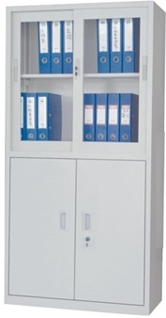
2.1 MySQL概述
MySQL是一种开放源代码的关系型数据库管理系统（RDBMS），MySQL数据库系统使用最常用的数据库管理语言--结构化查询语言（SQL）进行数据库管理。
Notes:
单进程多线程、支持多用户、基于客户机/服务器

Slide 5
2.1 MySQL概述
MySQL的海豚标志的名字叫“sakila”，它是由MySQL AB的创始人从用户在“海豚命名”的竞赛中建议的大量的名字表中选出的。获胜的名字是由来自非洲斯威士兰的开源软件开发者Ambrose Twebaze提供。

Slide 6
2.1 MySQL概述
MySQL数据库的发展背景
1996年发布了能够在小范围内使用的MySQL 1.0版。
1999年MySQL AB公司在瑞典成立。MySQL数据库从此能够支持事务处理了。
2000年MySQL数据库集成了存储引擎InnoDB，该引擎是最为成功的MySQL事务存储引擎。
2003年12月，MySQL 5.0版本发布，提供了视图和存储过程等功能。
2008年11月，MySQL 5.1发布，它提供了分区、事件管理,同时修复了大量的Bug。
2009年4月，甲骨文公司收购Sun公司，自此MySQL数据库进入Oracle时代。
2013年2月，甲骨文公司宣布MySQL 5.6正式版发布，首个正式版本号为5.6.10。2013年4月发布5.7.1版本。

Slide 7
2.1 MySQL概述
特点：
使用C和C++编写，并使用了多种编译器进行测试，保证源代码的可移植性。
支持Windows、Linux、Mac OS、AIX、FreeBSD、HP-UX、NovellNetware、OpenBSD、OS/2 Wrap以及Solaris等多种操作系统。
MySQL支持多线程，能够充分利用CPU资源。
能够自动优化SQL查询算法，有效地提高了信息查询速度。
能够作为一个单独的应用程序应用在客户端服务器网络环境中，也可以作为一个库嵌入到其他软件中。
提供多种自然语言支持，常见的编码如中文的GB2312、BIG5及国际通用转换格式UTF-8等,都可以用作数据表名和数据列名。
提供TCP/IP、ODBC和JDBC等多种数据库连接技术。
支持多种存储引擎，提供用于管理、检查、优化数据库操作的管理工具。
具有大型数据库所有常用功能，可以处理拥有亿万条记录级的海量数据。

Slide 8
2.1 MySQL概述
优势：
成本低
性能良
值得信赖
操作简单
兼容性好

Slide 9
2.1 MySQL概述
存储引擎：
数据库的存储引擎决定了表在计算机中的存储方式。存储引擎就是如何存储数据、如何为存储的数据建立索引和如何更新、查询数据等技术的实现方法。因为在关系数据库中数据的存储是以表的形式存储的，所以存储引擎简而言之就是指表的类型。
MySQL 5.7支持的存储引擎有：InnoDB、MRG_MyISAM、Memory、BLACKHOLE、MyISAM、CSV、Archive、Federated和PERFORMANCE schema等9种。不同存储引擎都有各自的特点，以适应不同的需求。

Slide 10
2.1 MySQL概述
存储引擎：
功 能 | InnoDB | MyISAM | Memory
存储限制 | 64TB | 256TB | RAM
支持事务 | 支持 | 无 | 无
空间使用 | 高 | 低 | 低
内存使用 | 高 | 低 | 高
支持数据缓存 | 支持 | 无 | 无
插入数据速度 | 低 | 高 | 高
支持外键 | 支持 | 无 | 无
MySQL常用存储引擎功能对比

Slide 11
2.1 MySQL概述
存储引擎：
1、InnoDB存储引擎
从MySQL5.5版本之后，MySQL的默认内置存储引擎已经是InnoDB了，他的主要特点有：
（1）灾难恢复性比较好；
（2）支持事务。默认的事务隔离级别为可重复度，通过MVCC（并发版本控制）来实现的。
（3）使用的锁粒度为行级锁，可以支持更高的并发；
（4）支持外键；
（5）配合一些热备工具可以支持在线热备份；
（6）在InnoDB中存在着缓冲管理，通过缓冲池，将索引和数据全部缓存起来，加快查询的速度；
（7）对于InnoDB类型的表，其数据的物理组织形式是聚簇表。所有的数据按照主键来组织。数据和索引放在一块，都位于B+数的叶子节点上；

Slide 12
2.1 MySQL概述
存储引擎：
2、MyISAM存储引擎
在5.5版本之前，MyISAM是MySQL的默认存储引擎，该存储引擎并发性差，不支持事务，所以使用场景比较少，主要特点为：
（1）不支持事务；
（2）不支持外键，如果强行增加外键，不会提示错误，只是外键不其作用；
（3）对数据的查询缓存只会缓存索引，不会像InnoDB一样缓存数据，而且是利用操作系统本身的缓存；
（4）默认的锁粒度为表级锁，所以并发度很差，加锁快，锁冲突较少，所以不太容易发生死锁；
（5）支持全文索引（MySQL5.6之后，InnoDB存储引擎也对全文索引做了支持），但是MySQL的全文索引基本不会使用，对于全文索引，现在有其他成熟的解决方案，比如：ElasticSearch，Solr，Sphinx等。
（6）数据库所在主机如果宕机，MyISAM的数据文件容易损坏，而且难恢复；

Slide 13
2.1 MySQL概述
存储引擎：
3、MEMORY存储引擎
将数据存在内存中，和市场上的Redis，memcached等思想类似，为了提高数据的访问速度，主要特点：
（1）支持的数据类型有限制，比如：不支持TEXT和BLOB类型，对于字符串类型的数据，只支持固定长度的行，VARCHAR会被自动存储为CHAR类型；
（2）支持的锁粒度为表级锁。所以，在访问量比较大时，表级锁会成为MEMORY存储引擎的瓶颈；
（3）由于数据是存放在内存中，所以在服务器重启之后，所有数据都会丢失；
（4）查询的时候，如果有用到临时表，而且临时表中有BLOB，TEXT类型的字段，那么这个临时表就会转化为MyISAM类型的表，性能会急剧降低；

Slide 14
2.1 MySQL概述
存储引擎：
4、ARCHIVE存储引擎
ARCHIVE存储引擎适合的场景有限，由于其支持压缩，故主要是用来做日志，流水等数据的归档，主要特点：
（1）支持Zlib压缩，数据在插入表之前，会先被压缩；
（2）仅支持SELECT和INSERT操作，存入的数据就只能查询，不能做修改和删除；
（3）只支持自增键上的索引，不支持其他索引；

Slide 15
2.1 MySQL概述
存储引擎：
根据以下的原则来选择 MySQL 存储引擎：
如果要提供提交、回滚和恢复的事务安全（ACID 兼容）能力，并要求实现并发控制，InnoDB 是一个很好的选择。
如果数据表主要用来插入和查询记录，则 MyISAM 引擎提供较高的处理效率。
如果只是临时存放数据，数据量不大，并且不需要较高的数据安全性，可以选择将数据保存在内存的 MEMORY 引擎中，MySQL 中使用该引擎作为临时表，存放查询的中间结果。
如果只有 INSERT 和 SELECT 操作，可以选择Archive 引擎，Archive 存储引擎支持高并发的插入操作，但是本身并不是事务安全的。Archive 存储引擎非常适合存储归档数据，如记录日志信息可以使用 Archive 引擎。

Slide 16
2.1 MySQL概述
存储引擎：
MySQL的存储引擎是一种插入式的存储引擎概念。这决定了MySQL数据库中的表可以用不同的方式存储。用户可以根据自己的不同要求，选择不同的存储方式、是否进行事务处理等。
执行“show engines;”，即可查看当前MySQL服务实例支持的存储引擎。
show variables like '%storage_engine%';，即可查看你的mysql当前默认的存储引擎:
查看某个表用了什么引擎(在显示结果里参数engine后面的就表示该表当前用的存储引擎)：show create table 表名;
修改表引擎方法：alter table table_name engine=innodb;
MySQL的默认存储引擎是InnoDB，如果想设置其他存储引擎，可以使用如下MySQL命令：
set default_storage_engine=MyISAM;

Slide 17
2.2 MySQL安装与配置
2.2.1 MySQL的安装
在Windows操作系统下，MySQL数据库的安装一般选择图形化界面安装，图形化界面包有完整的安装向导，安装和配置非常方便。
安装准备。在安装之前，需要到MySQL数据库的官方网站(http://dev.mysql.com/downloads)上找到要安装的数据库版本并进行下载。当然，读者也可以直接在一些搜索引擎中搜索下载链接。

Slide 18
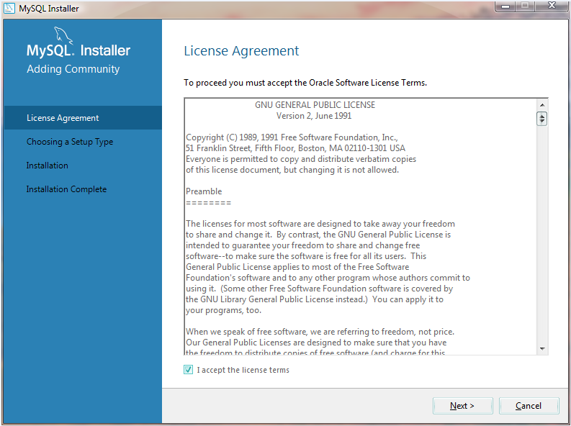
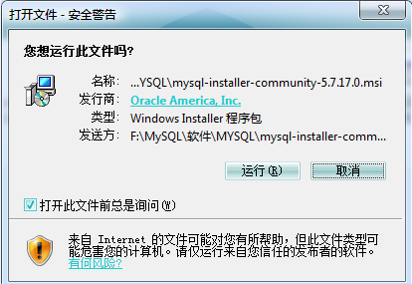
图1-9 用户许可协议界面
2.2 MySQL安装与配置
2.2.1 MySQL的安装
安装MySQL数据库的简单过程
MySQL下载完成后找到下载到本地的文件，并且解压缩包，简单安装步骤如下。
（1） 双击MySQL安装程序(mysql-installer-community-5.7.17.0.msi)，弹出如图1-8所示的“打开文件-安全警告”窗口。
（2）在图1-8所示的窗口中单击“运行”按钮，进入MySQL Installer的协议许可协议界面，如图1-9所示，选择I accept the license terms按钮，表示接受用户安装时的许可协议。
图1-8 安装MySQL时弹出的窗口

Slide 19
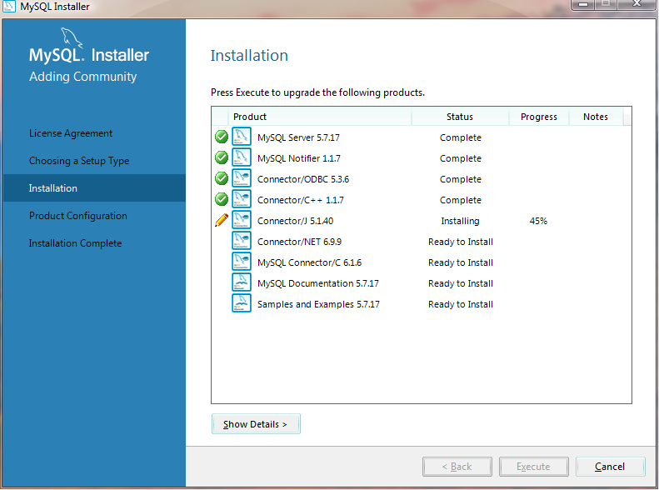
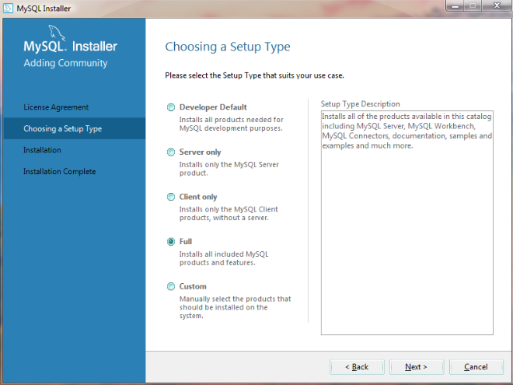
2.2 MySQL安装与配置
2.2.1 MySQL的安装
安装MySQL数据库的简单过程
（3）单击next按钮，进入安装类型选择界面如图1-10所示。可以选择需要的版本，左侧提供5种安装类型
默认选中Developer Default选项。
Server only表示仅作为服务器
Client only表示仅作为客户端
Full表示完全安装类型
Custom表示自定义安装类型。
（4）单击next按钮，进入将要安装或更新的应用程序界面如图1-11所示。
图1-11将要安装或更新的应用程序
图1-10 安装类型选择界面

Slide 20
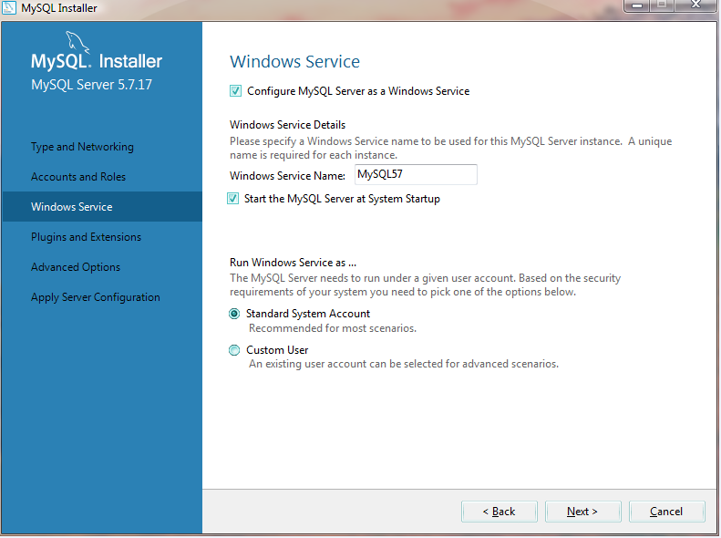
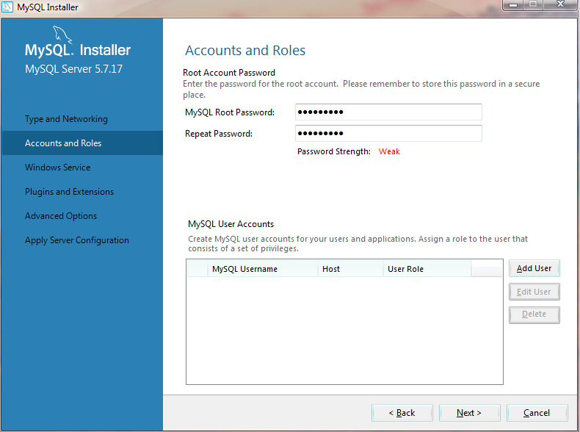
2.2 MySQL安装与配置
2.2.1 MySQL的安装
安装MySQL数据库的简单过程
（5）单击Execute按钮，进入账户和角色界面，按要求设置root账户密码。如图1-12为root用户设置密码
（6）单击next按钮，如图1-13所示，进入开始安装和配置MySQL服务器界面，依次按照提示，保持默认选择，就可以进入安装完成后的界面，如图1-14所示。
图1-13 开始安装服务器
图1-12 为root用户设置密码

Slide 21
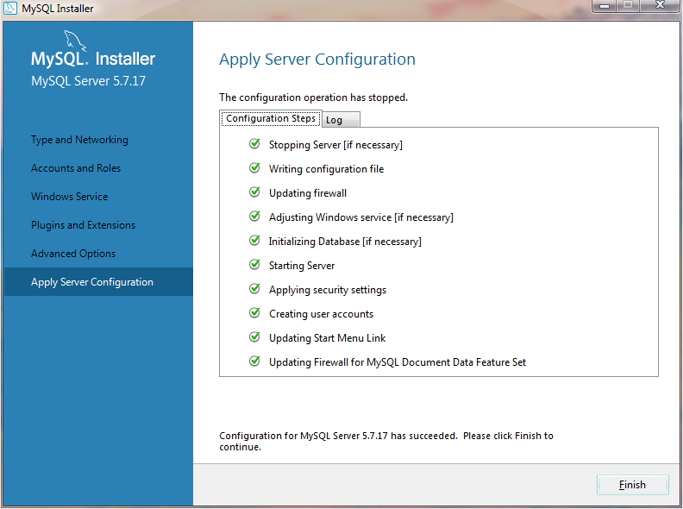
2.2 MySQL安装与配置
2.2.1 MySQL的安装
安装MySQL数据库的简单过程
单击图1-14所示的Finish按钮就可以运行MySQL数据库了
图1-14 安装完成

Slide 22
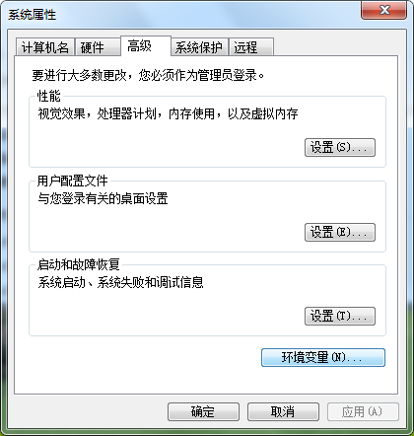
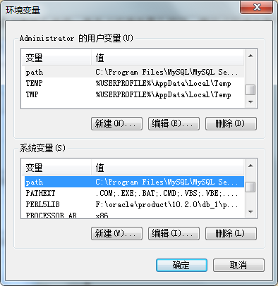
2.2 MySQL安装与配置
2.2.2 MySQL的配置
MySQL服务的配置
（1）右击“计算机”图标，在弹出的快捷菜单中选择“属性”命令，在弹出的对话框中选择“高级系统设置”，弹出“系统属性”对话框，如图1-15所示。
（2）在“系统属性”对话框中，选择“高级”选项，单击“环境变量”按钮，弹出“环境变量”对话框，如图1-16所示。
图1-15 系统属性对话框
图1-16 环境变量对话框

Slide 23
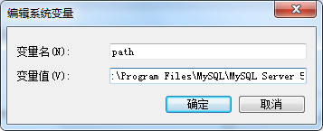
2.2 MySQL安装与配置
2.2.2 MySQL的配置
MySQL服务的配置
（3）在“环境变量”对话框中，定位到“系统变量”中的path选项，单击“编辑”按钮，将弹出“编辑系统变量”对话框，如图1-17所示。
（4）在“编辑系统变量”对话框中，将MySQL服务器的bin文件夹位置（C:\Program Files\MySQL\MySQL Server 5.7\bin）添加到变量值文本框中，注意要使用“;”与其他变量值进行分隔，最后，单击“确定”按钮。

Slide 24
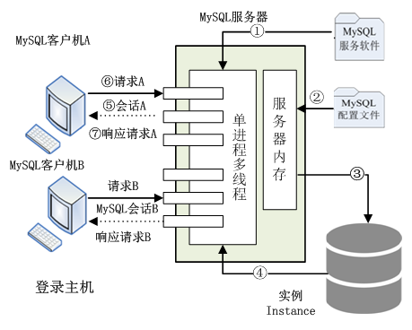
2.2 MySQL安装与配置
MySQL的工作流程
MySQL数据库的工作流程如图1-18所示
图1-18 MySQL数据库的工作流程

Slide 25
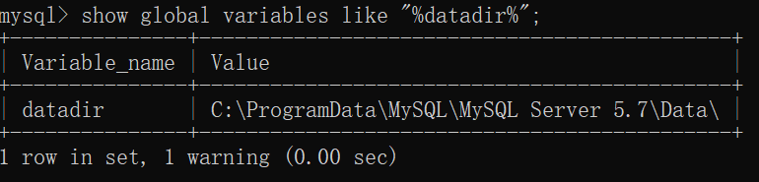
2.2 MySQL安装与配置
MySQL数据库文件有.frm、.myd和.myi等3种文件，其中.frm是描述表结构的文件，.myd是表的数据文件，.myi是表数据文件中的索引文件。
.frm文件 : 存储数据表的框架结构，文件名与表名相同，每个表对应一个同名 frm文件，与操作系统和存储引擎无关，即不管 MySQL 运行在何种操作系统上，使用何种存储引擎，都有这个文件。除了必有的 .frm文件，根据 MySQL 所使用的存储引擎的不同 (MySQL 常用的两个存储引擎是 MyISAM 和 InnoDB)，存储引擎会创建各自不同的数据库文件
对于MyISAM，其索引和数据是分开的，索引文件后缀名是MYD,数据文件后缀名是MYI。
对于Inoodb，索引和数据都在同个文件,ibdata.
show variables like "datadir";
可以通过配置向导或手工配置修改数据库的默认存放位置。
Notes:
.ibd : 单表表空间文件，每个表使用一个表空间文件 (file per table)，存放用户数据库表数据和索引

Slide 26
2.2 MySQL安装与配置
安装完成之后，将会在其data目录下自动创建几个必须的数据库。
数据库名称 | 数据库作用
mysql | 描述用户访问权限
information_schema | 保存关于MySQL服务器所维护的所有其他数据库的信息。如数据库名、数据库的表、表栏的数据类型与访问权限等
performance_schema | 主要用于收集数据库服务器性能参数
sakila | MySQL官方测试用的数据库
sys | sys数据库里面包含了一系列的存储过程、自定义函数以及视图，存储了许多系统的元数据信息。
world | 存储当前世界上的主要城市、国家和语言信息。
show databases;
Notes:
.ibd : 单表表空间文件，每个表使用一个表空间文件 (file per table)，存放用户数据库表数据和索引

Slide 27
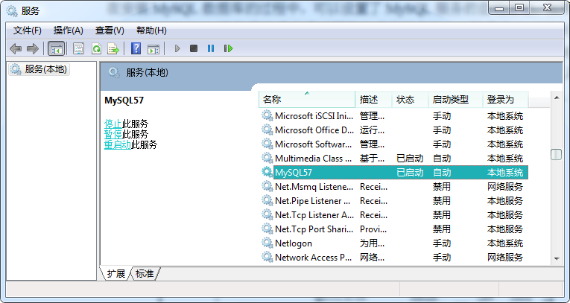
2.3 MySQL的使用
2.3.1 启动MySQL的服务
1、通过Windows服务管理器启动MySQL服务
通过Windows的服务管理器可以查看MySQL服务是否开启，首先点击【开始】菜单，在弹出的菜单中选择【运行】命令，打开【运行】对话框输入“services.msc”命令，单击【确定】按钮，此时就会打开Windows的服务管理器。
图1-19 “服务”窗口

Slide 28
2.3 MySQL的使用
2.3.1 启动MySQL的服务
2、通过DOS命令启动MySQL服务
启动MySQL服务不仅可以通过Windows服务管理器启动，还可以通过DOS命
令来启动，命令如下：
DOS命令行不仅可以启动MySQL服务，还可以停止MySQL服务
net start mysql
net stop mysql

Slide 29
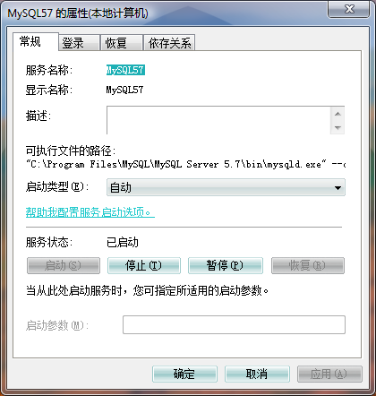
2.3 MySQL的使用
2.3.1 启动MySQL的服务
在图1-20中可以更改MySQL服务的启动类型，选中MySQL57服务项右击，在弹出的快捷菜单中选择“属性”命令，弹出如图1-20所示的对话框。
从图1-20中可以看到，可以更改服务状态为“停止”、“暂停” 和“ 恢复”，还可以设置服务的启动类型。在“启动类型”下拉列表框中可以选择“自动”、“手动”和“已禁用”选项。
图1-20 更改服务的启动类型

Slide 30
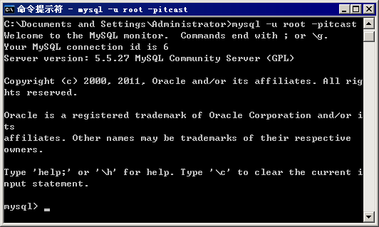
2.3 MySQL的使用
2.3.2 登陆MySQL数据库
1、使用相关命令登录
登录MySQL数据库可以通过DOS命令完成，具体命令如下：
在上述命令中，mysql为登录命令，-h后面的参数是服务器的主机地址，
-u后面的参数是登录数据库的用户名，-p后面是登录密码
mysql –h hostname –u username –p

Slide 31
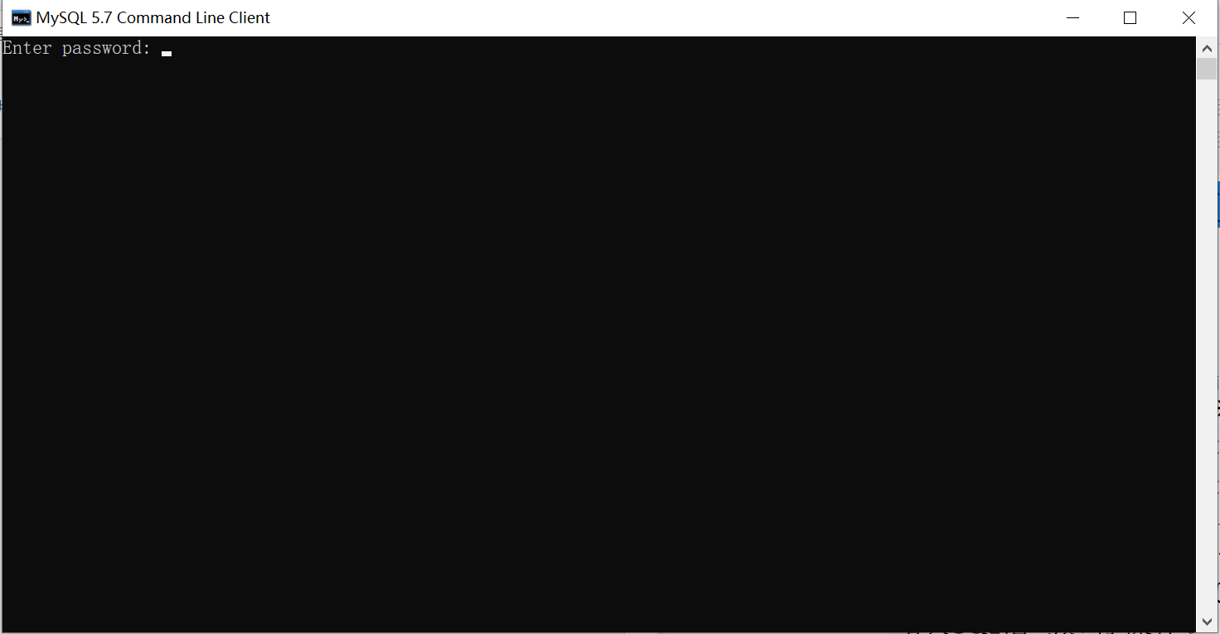
2.3 MySQL的使用
2.3.2 登陆MySQL数据库
2、使用MySQL Command Line Client登录
在开始菜单中依次选择“开始” → “所有程序”→ MySQL→MySQL 5.7目录。
【MySQL 5.7 Command Line Client】、【MySQL 5.7 Command Line Client-Unicode】打开MySQL命令行客户端窗口，此时就会提示输入密码，密码输入正确便可以登录到MySQL数据库。

Slide 32
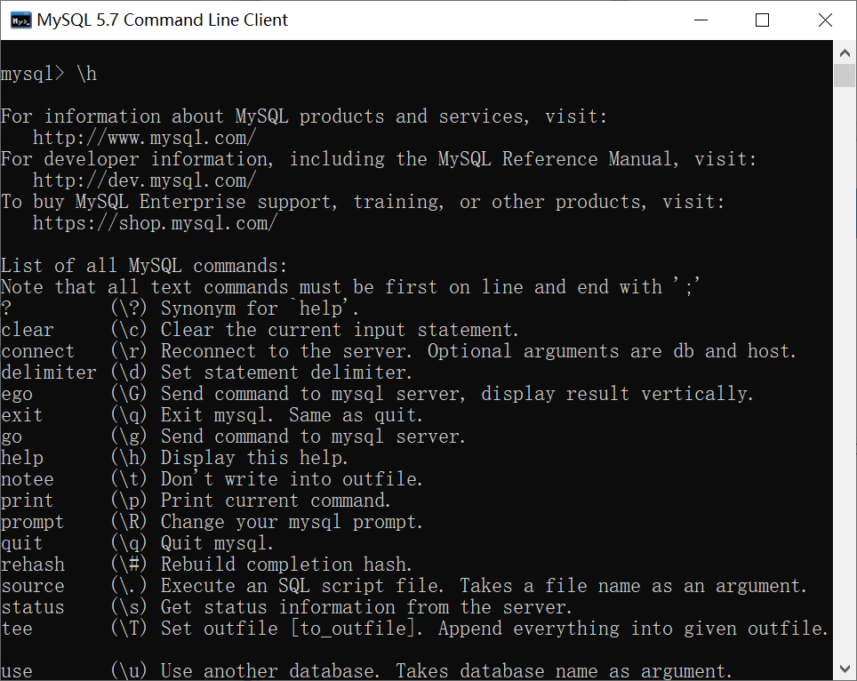
2.3 MySQL的使用
2.3.3 MySQL的相关命令
要想查看MySQL的帮助信息，首先登录到MySQL数据库，然后在命令行窗口中输入“help;”或者“\h”命令，此时就会显示MySQL的帮助信息。

Slide 33
2.3 MySQL的使用
2.3.3 MySQL的相关命令
命令 | 简写 | 具体含义
? | (\?) | 显示帮助信息
clear | (\c) | 明确当前输入语句
connect | (\r) | 连接到服务器，可选参数数据库和主机。
delimiter | (\d) | 设置语句分隔符。
ego | (\G) | 发送命令到mysql服务器，并显示结果。
exit | (\q) | 退出MySQL
go | (\g) | 发送命令到mysql服务器。
help | (\h) | 显示帮助信息
notee | (\t) | 不写输出文件。
print | (\p) | 打印当前命令
prompt | (\R) | 改变mysql提示信息。
quit | (\q) | 退出MySQL
rehash | (\#) | 重建完成散列。
source | (\.) | 执行一个SQL脚本文件，以一个文件名作为参数。
status | (\s) | 从服务器获取MySQL的状态信息。
tee | (\T) | 设置输出文件（输出文件），并将信息添加所有给定的输出文件。
use | (\u) | 用另一个数据库，数据库名称作为参数。
charset | (\C) | 切换到另一个字符集
warnings | (\W) | 每一个语句之后显示警告。
nowarning | (\w) | 每一个语句之后不显示警告。

Slide 34
2.3 MySQL的使用
2.3.3 MySQL的相关命令
Commands end with ; or \g：说明MySQL控制台下的命令是以分号(;)或“\g”来结束的，遇到这个结束符就开始执行命令。
Your MySQL connection id is 5：id表示MySQL数据库的连接次数，如果数据库是新安装的，且是第一次登录，则显示1。如果安装成功后已经登录过，将会显示其他的数字。
Server version：Server version之后的内容表示当前数据库版本，这里安装的版本是5.7.17-enterprise-commercial-advanced。
Type 'help;' or '\h' for help：表示输入“help;”或者\h可以看到帮助信息。
Type ‘\c’ to clear the current input statement：表示遇到\c就清除当前输入语句。

Slide 35
2.3 MySQL的使用
2.3.3 MySQL的相关命令
为了更好的使用MySQL命令，接下来以“\s”、“\u”命令为例进行演示，具体如下：
（1）使用“\s”命令查看数据库信息。
（2）使用“\u”命令切换数据库。

Slide 36

2.3 MySQL的使用
2.3.3 MySQL的相关命令
【例2-1】使用“\u”命令切换数据库，如下所示：
要操作某一个数据库test，首先需要使用“\u”
show databases;
命令切换到当前数据库，执行结果如下所示：
返回
从上述命令的执行结果“Database changed”可以看出，当前操作的数据库被切换为test

Slide 37
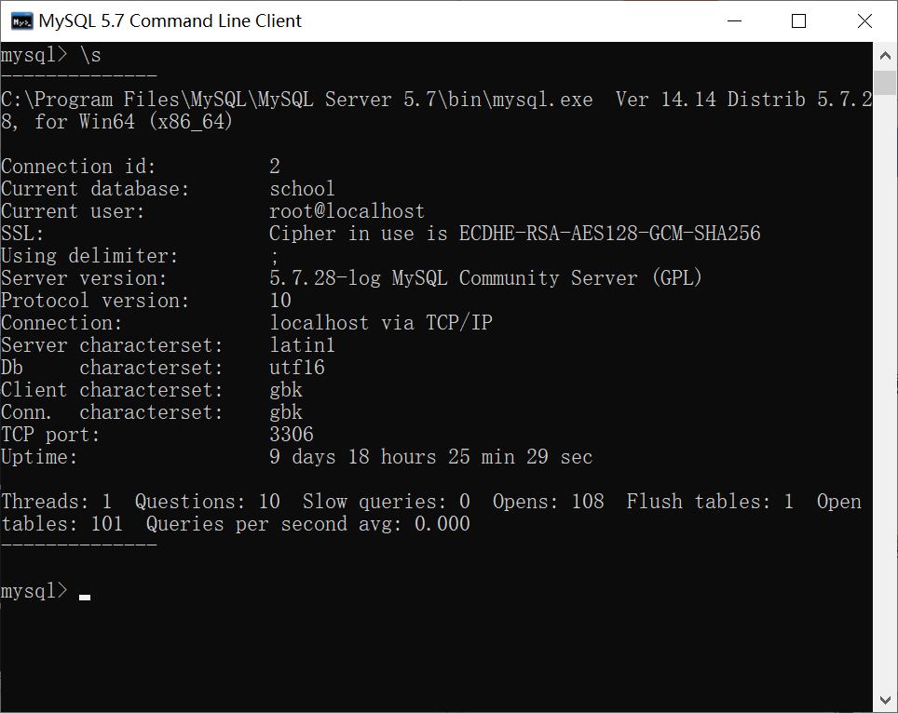
2.3 MySQL的使用
2.3.3 MySQL的相关命令
【例2-2】使用“\s”命令查看数据库信息，结果如下：

Slide 38
2.3 MySQL的使用
2.3.4 重新配置MySQL
1、通过DOS命令重新配置MySQL
在命令行窗口中配置MySQL是很简单的，接下来就演示如何修改MySQL客户端的字符集编码，
首先登录到MySQL数据库，在该窗口中使用如下命令：
执行完上述命令后，以使用“\s”命令进行查看，发现MySQL客户端的编码已经修改为gbk。
注意：这种方式的修改只针对当前窗口有效，如果新开启一个命令行窗口就会重新读取my.ini配置文件 。
set character_set_client = gbk

Slide 39
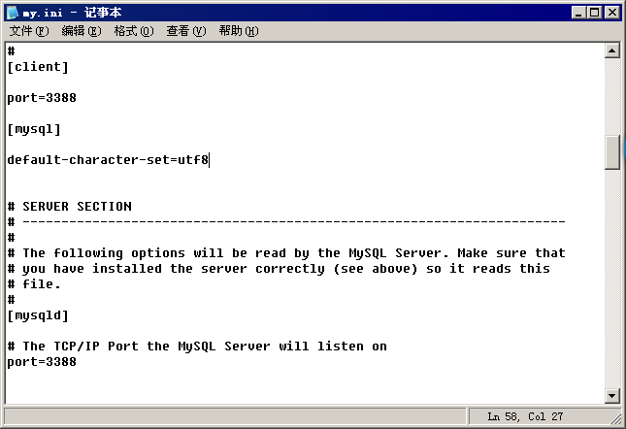
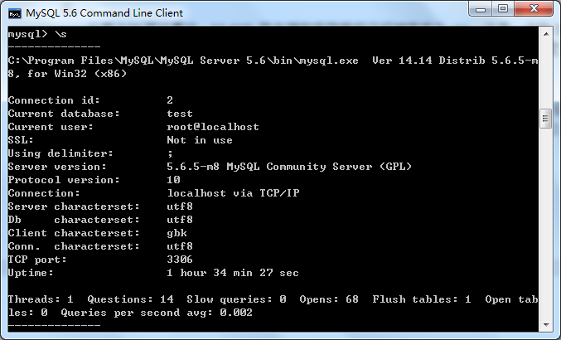
2.3 MySQL的使用
2.3.4 重新配置MySQL
2、通过my.ini文件重新配置MySQL
如果想让修改的编码长期有效，就需要在my.ini配置文件中进行配置。配置完成后需要重新启动MySQL服务。

Slide 40
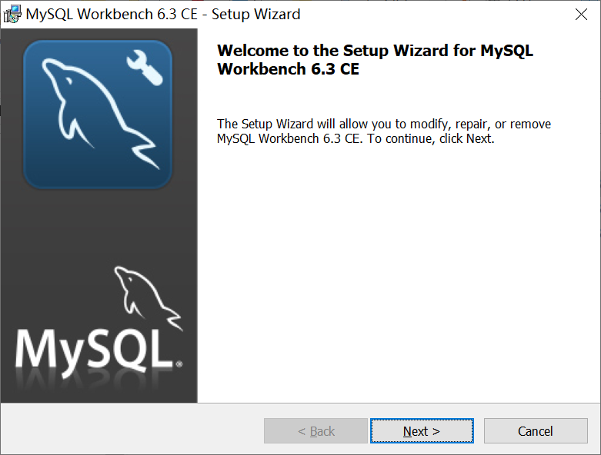
2.4 MySQL的图形管理工具
MySQL的图形管理工具有很多，常用的有MySQL Workbench、phpMyAdmin和Navicat等软件。本书选用MySQL Workbench软件作为可视化操作的管理工具
MySQL WorkBench软件的安装步骤如下：
（1）双击安装文件“mysql-workbench-community-6.3.10-winx64”。进入“安全警告”界面，单击next按钮，进入安装向导界面，如图1-21所示。
图1-21 开始安装

Slide 41
2.4 MySQL的图形管理工具
MySQL的图形管理工具有很多，常用的有MySQL Workbench、phpMyAdmin和Navicat等软件。本书选用MySQL Workbench软件作为可视化操作的管理工具
MySQL WorkBench软件的安装步骤如下：
（1）双击安装文件“mysql-workbench-community-6.3.10-winx64”。进入“安全警告”界面，单击next按钮，进入安装向导界面，如图1-21所示。
图1-21 开始安装

Slide 42
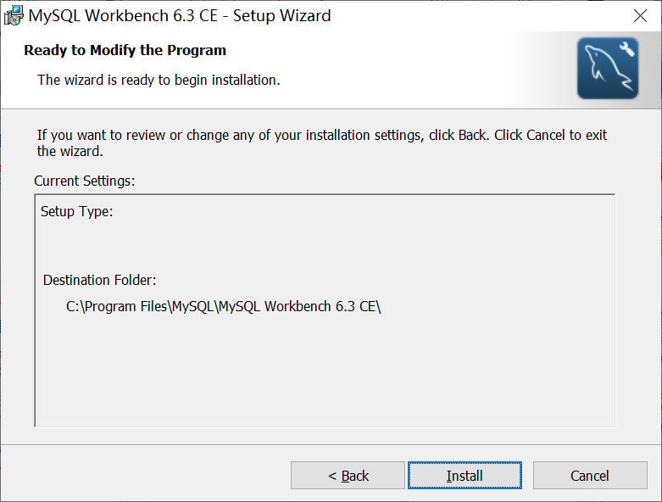
2.4 MySQL的图形管理工具
MySQL的图形管理工具有很多，常用的有MySQL Workbench、phpMyAdmin和Navicat等软件。本书选用MySQL Workbench软件作为可视化操作的管理工具
MySQL WorkBench软件的安装步骤如下：
（2）依次单击next按钮，以此进入选择安装类型、和准备安装项目界面。如图1-22所示。
（3）单击Install按钮，进入安装过程，最后单击Finish按钮，即可完成MySQL Workbench软件的安装。
图1-22 安装准备

Slide 43
2.4 MySQL的图形管理工具
MySQL的图形管理工具有很多，常用的有MySQL Workbench、phpMyAdmin和Navicat等软件。本书选用MySQL Workbench软件作为可视化操作的管理工具
MySQL WorkBench软件的安装步骤如下：
（2）依次单击next按钮，以此进入选择安装类型、和准备安装项目界面。如图1-22所示。
（3）单击Install按钮，进入安装过程，最后单击Finish按钮，即可完成MySQL Workbench软件的安装。
图1-22 安装准备

Slide 44
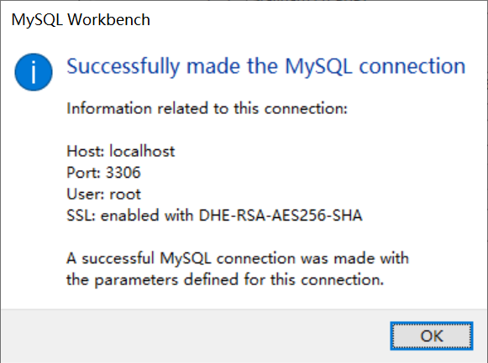
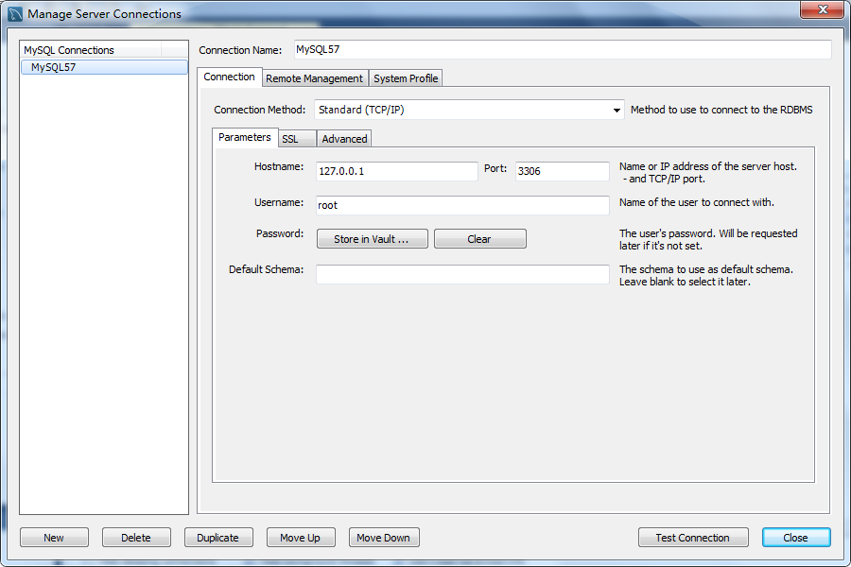
2.4 MySQL的图形管理工具
MySQL WorkBench软件的安装步骤如下：
创建连接。在图形界面中最常用的还是对数据库的基本操作，例如，执行SQL语句实现数据库的添加、数据库表的添加和数据添加、删除以及修改等操作。如果要实现这些操作首先要连接到数据库，单击主菜单Database| Manage Connections命令，弹出Manage Server Connections对话框。在如图1-27所示的对话框中输入连接名称，输入完成后单击Test Connection按钮进行测试，输入root密码，测试成功后如图1-28所示，单击OK按钮。返回主界面单击Close按钮即可完成连接。
图1-27 连接参数设置

Slide 45
 本章小结
本章主要讲解了数据库的基础知识、MySQL的安装与配置以及MySQL的使用。
通过本章的学习，希望初学者真正掌握MySQL数据库的基础知识，并且学会在Windows和Linux平台安装与配置MySQL，为后面章节的学习奠定扎实的基础。

